Slide 1
Výživa na NCH-JIP
Martin Gabryš
Neurochirurgická klinika
FAKULTNÍ NEMOCNICE OLOMOUC

Slide 2
Mozek
2–3 % celkové tělesné hmotnosti
spotřebuje 20 % kyslíku a 25 % glukózy
Glukóza je preferovaným zdrojem
Alternativně metabolizuje ketolátky, laktát, glycerol, aminokyseliny
Cílem neurointenzivní péče je zajistit pro mozek dostatek kyslíku a energetických zdrojů

Slide 3
NCH-JIP péče
Minimální monitoring: - EKG,SpO2, IBP, TT; EtCO2 u ventilovaných
- Vyšší monitoring: - ICP, ptiO2, CMD (mikrodialýza), pupilometrie ?
Ventilace: - udržovat SpO2 > 92% , EtCO₂ : 4.0-5.6 kPa
Oběh: - sys > 120, MAP > 85-90 mmHg, normovolemie
Management ICP : - analgosedace, antiedematika
Výživa: - vstupně zhodnotit nutriční riziko
- preferenčně enterální
- parenterálně individuálně od 3-5 dne s postupným navyšováním

Slide 4
Monitorace
Cíl: minimalizovat sekundární mozkové poškození, které vzniká hypoxií mozku při nerovnováze mezi spotřebou a dodávkou O2
Ideál: monitorace mozkové oxygenace, která zachytí hrozící hypoxii mozku a umožní včas terapeuticky zasáhnout
Individualizace:
Stav pacienta => nejracionálnější postup monitorace
Vyšší monitoring (ptiO2, ICP, CMD) zpravidla vyžaduje analgosedaci/UPV (oběhová stabilita, problematika nutrice, riziko VAP…)
Nejlepší monitorace funkce mozku je sledování stavu vědomí

Slide 5
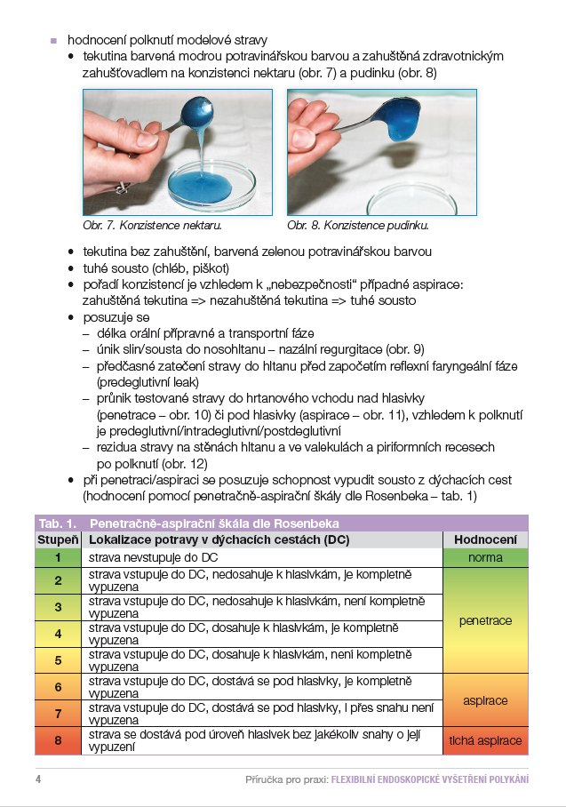
Zhodnocení nutričního rizika
Vstupně nutriční stav, konstituce…
Dysfagie (provedení FEES), parézy, kognitivní deficit, předchozí CMP …
Otoky, diabetes, návykové látky, komorbidity …
Stav GIT
LAB: - CB, albumin, prealbumin ?
- Komplexní pohled: mineralogram, renální a hepatální markery, CRP, ketony (aceton, acetoacetát, beta-hydroxybutyrát)

Slide 6
NCH nutriční specifika
* Meningismus- nauzea/ zvracení, nechutenství. * Vyšší epileptogenní potenciál
* Často nutná hlubší analgosedace. * U lézí CNS vyšší riziko dysmotility GIT
* Kraniotraumata
- porucha vědomí s poruchou příjmu potravy
Často anamn.chron.ethylismus
Zlomeniny baze lební a kraniofaciání fr. (riziko NGS)
* Hemorrgaie
porucha vědomí s poruchou příjmu potravy
SAH- minerální dysbalance
* Tumory
APC- riziko těžkých dysfagií
hypofýza- diabetes incipidus
* Spondylochirurgie * stenóza ACI- poop.hematom- dysfagie
- vysoká léze- nemožnost spont.perorálního příjmu; C páteř- riziko dysfagie

Slide 7
Živit Neživit
* Tělo je „polámané“ a neumí si pomoci
* ASPEN, ESPEN guidelines…
* Musíme intervenovat výživou
* Rizika malnutrice:
Infekční komplikace
Ranné komplikace (zhoršené hojení …)
Snížení svalové síly (zhoršené vykašlávání, vznik bronchopneumonie, zhoršená rehabilitace…)
Zhoršení dostupnosti medikamentů (deplece transportních proteinů => snížení účinnosti léků => zvýšení rizika komplikací…)
Prodloužení doby hospitalizace
Zvýšení mortality
* Tělo je dokonalý systém, který se umí sám opravit
* Hippokrates, Avicenna, Pythagoras, dávný Egypt
* Výživa není nutná, tělo má rezervy
* Při hladovění má CNS prioritu „nejvyšší ochrany“
* Půst je ozdravný proces
* Hladovění zvyšuje aktivitu fagocytů a autofagie
* Individualizovat
* Respektovat autofagii a potřeby organismu (zánětlivá reakce/dysregulace)
* Začít živit ve správný čas a postupně
* Preferovat enterální příjem

Slide 8
Dekurzy- srovnání 1995 2024
ATB:
Unasyn 1.5g 3x1 amp i.v. Azepo 2g i.v. (ATB profylaxe, 3 dávky)
Manitol 15% 100ml co 6 hod i.v. Manitol 15% 100ml i.v. co 8 hod ?
Degan 3x1 amp i.v. Degan 2x1 amp i.v. ?
Fenytoin 250mg i.v. 2x1 amp i.v. ? Levetiracetam 500mg 2x1 amp i.v. ?
Ranisan 2x1 amp i.v. Exacyl 500mg 2amp i.v. ?
Dexamed 3x1 amp i.v.
MgSO4 3x1 amp i.v.
Oxyphyllin 3x1 amp i.v.
Noradrenalin k systole >100mmHg Noradrenalin k systole >120mmHg, CPP>60mmHg
Analgosedace:
Směs M1 Dolsin+Plegomazin+Prothazin Sufentanil 250ug + Midazolam 30mg do Aqua pro inj 50ml- (1-6ml/hod k Ramsay 3-4 )
Dexmedetomidine 1000ug do Aqua pro inj. 50ml- (1-6ml/hod k Ramsay 3-4 )
Arduan 8mg i.v. dlp Propofol 1% inj.- při dráždivosti podávání 3-5 ml bolu i.v
Infuze: cžk: FR inf.sol 1000 ml/ 6 hod PICC: Plasmalyte s glukozou 5% inf.sol. 1000 ml/ 8 hod
NG Sonda: dieta č.3 mix+ čaj 50ml Glucerna 50ml co 3hod (k výživě enterocytů) ( při toleranci postupně do 300ml co 3 hod, pauza 22-06)
Ventilace: Veolar: CMV Hamilton G5: ASV
Sledovat:
Monitor: EKG, P, NIBP, SpO2 Monitor: EKG, P, ICP, IBP, SpO2, EtCO2
NIBP, P, SpO2, zornice, diureza, GCS, Ramsay, TT co 1 hod IBP, P, spO2, ICP, CPP, EtCO2, zornice pupilometrem (velikost a NPi), diureza, GCS, Ramsay, TT co 1 hod;
CVP, Bilance tekutin a spec.hm.moči co 6 hod NIBP, CVP ?, Bilance tekutin a spec.hm.moči co 6 hod. Kumulativní bilance
drenážní poloha hlavy 30°, polohování drenážní poloha hlavy 30°. Prvky basální stimulace. Polohování. V plánu časná rehabilitace, vertikalizace

Slide 9
Dekurzy- srovnání 1995 2024
ATB:
Unasyn 1.5g 3x1 amp i.v. Azepo 2g i.v. (ATB profylaxe, 3 dávky)
Manitol 15% 100ml co 6 hod i.v. Manitol 15% 100ml i.v. co 8 hod ?
Degan 3x1 amp i.v. Degan 2x1 amp i.v. ?
Fenytoin 250mg i.v. 2x1 amp i.v. ? Levetiracetam 500mg 2x1 amp i.v. ?
Ranisan 2x1 amp i.v. Exacyl 500mg 2amp i.v. ?
Ambrobene 2x1 amp i.v.
Dexamed 3x1 amp i.v.
MgSO4 3x1 amp i.v.
Oxyphyllin 3x1 amp i.v.
Noradrenalin k systole >100mmHg Noradrenalin k systole >120mmHg, CPP>60mmHg
Analgosedace:
Směs M1 Dolsin+Plegomazin+Prothazin Sufentanil 250ug + Midazolam 30mg do Aqua pro inj 50ml- (1-6ml/hod k Ramsay 3-4 )
Dexmedetomidine 1000ug do Aqua pro inj. 50ml- (1-6ml/hod k Ramsay 3-4 )
Arduan 8mg i.v. dlp Propofol 1% inj.- při dráždivosti podávání 3-5 ml bolu i.v
Infuze: cžk: FR inf.sol 1000 ml/ 6 hod PICC: Plasmalyte s glukozou 5% inf.sol. 1000 ml/ 8 hod
NG Sonda: dieta č.3 mix+ čaj 50ml Glucerna 50ml co 3hod (k výživě enterocytů) ( při toleranci postupně do 300ml co 3 hod, pauza 22-06)
Ventilace: Veolar: CMV Hamilton G5: ASV
Sledovat:
Monitor: EKG, P, NIBP, SpO2 Monitor: EKG, P, ICP, IBP, SpO2, EtCO2
NIBP, P, SpO2, zornice, diureza, GCS, Ramsay, TT co 1 hod IBP, P, spO2, ICP, CPP, EtCO2, zornice pupilometrem (velikost a NPi), diureza, GCS, Ramsay, TT co 1 hod;
CVP, Bilance tekutin a spec.hm.moči co 6 hod NIBP, CVP ?, Bilance tekutin a spec.hm.moči co 6 hod. Kumulativní bilance
drenážní poloha hlavy 30°, polohování drenážní poloha hlavy 30°. Prvky basální stimulace. Polohování. V plánu časná rehabilitace, vertikalizace
2009 Espen- PEV od 3 dne

Slide 10
Dekurzy- srovnání 1995 2024
ATB:
Unasyn 1.5g 3x1 amp i.v. Azepo 2g i.v. (ATB profylaxe, 3 dávky)
Manitol 15% 100ml co 6 hod i.v. Manitol 15% 100ml i.v. co 8 hod ?
Degan 3x1 amp i.v. Degan 2x1 amp i.v. ?
Fenytoin 250mg i.v. 2x1 amp i.v. ? Levetiracetam 500mg 2x1 amp i.v. ?
Ranisan 2x1 amp i.v. Exacyl 500mg 2amp i.v. ?
Ambrobene 2x1 amp i.v.
Dexamed 3x1 amp i.v.
MgSO4 3x1 amp i.v.
Oxyphyllin 3x1 amp i.v.
Noradrenalin k systole >100mmHg Noradrenalin k systole >120mmHg, CPP>60mmHg
Analgosedace:
Směs M1 Dolsin+Plegomazin+Prothazin Sufentanil 250ug + Midazolam 30mg do Aqua pro inj 50ml- (1-6ml/hod k Ramsay 3-4 )
Dexmedetomidine 1000ug do Aqua pro inj. 50ml- (1-6ml/hod k Ramsay 3-4 )
Arduan 8mg i.v. dlp Propofol 1% inj.- při dráždivosti podávání 3-5 ml bolu i.v
Infuze: cžk: FR inf.sol 1000 ml/ 6 hod PICC: Plasmalyte s glukozou 5% inf.sol. 1000 ml/ 8 hod
NG Sonda: dieta č.3 mix+ čaj 50ml Glucerna 50ml co 3hod (k výživě enterocytů) ( při toleranci postupně do 300ml co 3 hod, pauza 22-06)
Ventilace: Veolar: CMV Hamilton G5: ASV
Sledovat:
Monitor: EKG, P, NIBP, SpO2 Monitor: EKG, P, ICP, IBP, SpO2, EtCO2
NIBP, P, SpO2, zornice, diureza, GCS, Ramsay, TT co 1 hod IBP, P, spO2, ICP, CPP, EtCO2, zornice pupilometrem (velikost a NPi), diureza, GCS, Ramsay, TT co 1 hod;
CVP, Bilance tekutin a spec.hm.moči co 6 hod NIBP, CVP ?, Bilance tekutin a spec.hm.moči co 6 hod. Kumulativní bilance
drenážní poloha hlavy 30°, polohování drenážní poloha hlavy 30°. Prvky basální stimulace. Polohování. V plánu časná rehabilitace, vertikalizace
2009 Espen- PEV od 3 dne
Overfeeding
Autofagie

Slide 11
Výživa na NCH-JIP
Vytvářet podmínky pro časnou obnovu enterálního příjmu
Priorita perorálního příjmu
U dysfagií zahušťovat tekutiny (Nutilis), logopedie a rehabilitace se zaměřením na orofaciální svaly (nácvik terapeutických a kompenzačních technik)
Enterální příjem dle stavu
Prepyloricky x postpyloricky ?
Bolusově x kontinuálně ?
Měření GRV ?
Parenterální příjem při nedostatečném perorálním příjmu, pozvolný nástup, od 3-5 dne s ohledem na autofagii (LAB: urea, IL-6, CRP ?)
Respektovat cirkadiánní rytmus (basální autofagie během noci)
Snaha o normovolemii
Rehabilitace s cílem časné vertikalizace (včetně spinálních diagnoz)
Péče o mikrobiom- ATB jen v jasně indikovaných případech (často problematické), probiotika (Biopron) ?
Omezování paušálního podávání antiulcerozních farmak
Omezování paušálního podávání prokinetik (Metoklopramid - extrapyramidové příznaky, epilepsie, delirium, krvácení …)

Slide 12
NCH nutriční specifika ?
 | Dg | Zjištění
Vitamín C a E | TBI | - Vitamin E byl spojen se zlepšenou mortalitou a skóre GCS při propuštění - Vysoké dávky vitaminu C byly spojeny se stabilizací perilezionálního edému
vitamín D | CMP | - Spojeno se zvýšeným přežitím po 6 měsících a trendem ke zlepšení funkčního výsledku po 6 měsících
Vitamin D + Progesteron | Akutní poranění míchy | - Souvisí s významným zlepšením motorických a senzorických skóre American Spinal Injury Association (AIS)
Hořčík | Subarachnoidální krvácení | - signifikantní snížení výskytu vazospasmů, opožděné mozkové ischemie
Ketogenní dieta | Akutní poranění míchy SRSE | - Významné zlepšení motorického a senzorického skóre a zlepšení zánětlivých markerů - Bezpečné a účinné při řešení SRSE
Tavarez, T., Roehl, K. & Koffman, L. Nutrition in the Neurocritical Care Unit: a New Frontier. Curr Treat Options Neurol 23, 16 (2021). https://doi.org/10.1007/s11940-021-00670-8

Slide 13
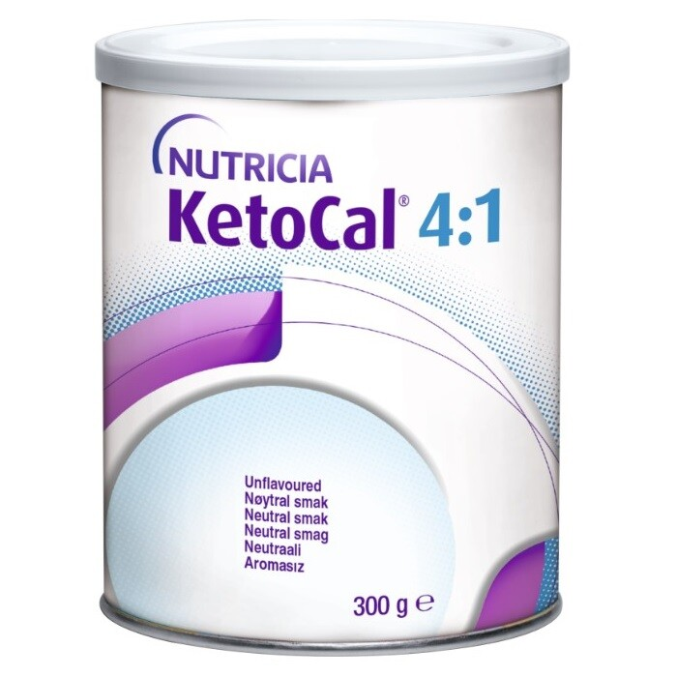
NCH nutriční specifika ?
* ketogenní nízkosacharidová výživa ? (vysoký obsah tuků a omezený podíl cukrů)
Navozuje stav obdobný hladovění
Tuky metabolizovány na mastné kyseliny a ketony (aceton, betahydroxybutyrát, acetacetát)- zdroj energie pro mozek
metabolická acidóza- antikonvulzivní efekt
benefit hladovění v léčbě epilepsie (Hippokrates)
* Arginin ?
- produkce oxidu dusnatého- vasodilatační efekt ? Neuroprotekce ?

Slide 14
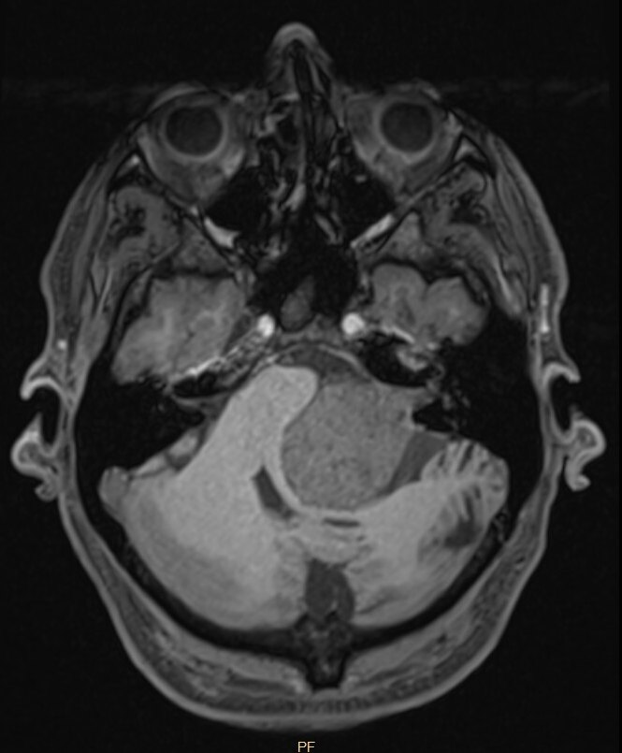
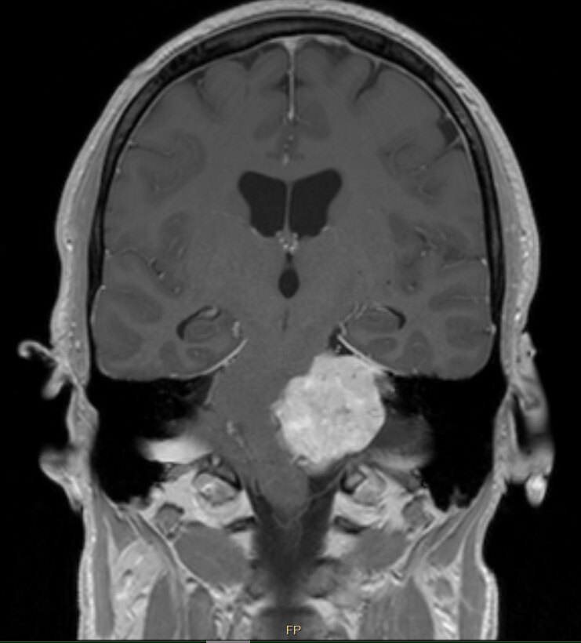
Muž 1981, Dg. Schwannoma n. VIII l.sin
NO: vertigo, dysbazie, bradypsychismus, občas slabost LHK, nystagmus bijící doleva, mírné snížení sluchu na levém uchu. Na MRI mozku nález velmi objemného, postkontrastně se homogenně sytícího TU v oblasti APC l.sin. s vrůstáním do vnitřního meatu,

Slide 15
15.11.– OPERACE: Craniotomia retrosigm., exstirpatio tumoris. + Lumbální drenáž. Perop. obrovský hypevaskularizovaný schwanom, kmen křehký, krvácivý. Délka anestezie 11 hod, peroperační krevní ztráta 2500 ml. Pooperačně ponechán na UPV.
16.11. - weaning UPV, pacient GCS 15., patrná nekompletní perif. paréza n.VII l.sin., lehce vázne polykání, ostatní neurostatus se jeví v normě
- v nočních hodinách náhlý pokles saturace, dušnost, oprese na hrudi. Lab. jen lehká elevace D-dimerů, CT-Ag s průkazem segmentální plicní embolie v horním laloku vpravo a rovněž patologický obsah v dýchacích cestách, s maximem v pravém dolním laloku. S maximem v pravém dolním laloku také přítomny konsolidace, méně výrazné změny i v ostatních lalocích - dif.dg. aspirace, zánětlivá infiltrace.
Zajištěn ATB terapií (empiricky), Inhixa 2x 0.8 ml.
17.11. stav zlepšen, pacient nadále hojně zahleněn, neurologicky progrese tíže perif. parézy n. VII l.sin., dysfagické potíže - neschopen p.o. příjmu. , antiXa 0.48
18.-19.11. - zahlenění stac., lehká dyspnoe, saturace O2 na pulzním oxymetru uspokojivá, PO2 v astrupu s výrazným poklesem, nadále dysfagické potíže, intolerance per os příjmu, PEV (Olimel N7E).
20.11. - oční konzilium : vlevo výrazný lagoftalmus, kdy je nekrytá cca 1/2 rohovky, spojivka s injekcí, na rohovce v dolní polovině rozsáhlá eroze přes celou 1/3 rohovky. t.č. bez indikace k tarsorafii, nasazena kontaktní čočka
21.11. - pozvolné zlepšování stavu, pacient vertikalizuje, zrušení art. linky a PMK, antiXa 0.47
- Polykací vyšetření FEES: potvrzeny tiché aspirace (Rosenbek 8). Doporučení: nic p.o. a nutné zajištění výživy cestou NGS či PEGu.
- zajištěn PICC
- klinicky nadále zvolna zlepšuje, při vědomí, posazován do křesla, vertikalizuje; spolupracuje, komunikuje, řeč dysatrická pro parézu n.VII.; orientován. Subj. dominují potíže spojené s lézí n.VII a dysfagií
- ve 20.00 hod. náhlá porucha vědomí - v křesle, spastické držení HKK, reagující velice omezeně; hemorrhagický prosak rány, kde náhle tvorba hematomu, statim CT, před odjezdem intubace a UPV z důvodu progrese do bezvědomí s respirační insuf. (apnoické pauzy)
- statim CT mozku kontrola prokazuje rozsáhlé krvácení v oblasti ACP po operaci /levá mozečková hemisféra, kmen, hemocephalus/ s kompresí kmene a deviací IV komory- neodkladně operační revize: recraniotomia, revisio, evacuatio haematomatis, plastica durae - peroperačně se pod tlakem prázdní hematom skrze dehiscenci v plastice dury; durotomie a evakuace tříštivého hematomu až na ventrolaterální část mozkového kmene, krvácení difuzní, bez jednozančného zdroje. Zavedena Externí komorová drenáž vpravo - pod tlakem čirý mok, analgosedován na UPV,
23.11. - kontrolní CT mozku: uspokojivý poop. nález.
24.11. - extubován, ovšem v noci opětovně zhoršení klin. stavu po respirační a oběhové stránce, OTI, UPV, ICP hodnoty po celou dobu v mezích normy.
25.11. - kontrolní CT mozku: stac nález, kontrolní CT plic: regrese bronchopneumonie,v likvoru ovšem výrazná negativita KEB (-900), G- tyčky, do terapie Sefotak 3x3g;
- pro v.s. neuroinfekt provedena výměna EVD - extrahována EVD l.dx. a zavedena nová EVD l.sin. BactiSeal.
26.11. - kontrolní CT mozku s uspokojivým nález, poloha komor. katetru správná.
28.11- weaning UPV, komplikován febrilními stavy, extubován, probírá se do GCS 11bb. Uzavřena EVD za monitorace ICP, večer však znovu otevřena pro nitrolební hypertenzi. V nočních hodinách progrese respirační insuficience, schvácený, tachykardie, nutná reintubace a napojení na UPV. RTG S+P: Bez infiltrativních změn.
29.11. - vzhledem k respirační insuficienci při afagii byla provedena operační tracheostomie. Provedena bronchoskopie: oboustranně zahlenění místy dosti vazkým hlenem, weaning UPV.
1.12 - somnolentní, pasivní, neurologicky patrná stac. perif. léze n.VII l.sin., dysfagické potíže, lehká levostranná hemiparéza
- CT mozku kontrola: Reziduální pooperační pneumocefalus. V ZJL vlevo drobná pooperační dutina vyplněna tekutinou- uspokojivý nález, extrakce EVD
2.-4.12. - klin. stav bez podstatných změn, zánětl. markery v regresi, trvale intemit. febrilní špičky, zkoušen pozvolný per os příjem, který ale pacient netoleruje.
6.12.- zajištěn PEG

Slide 16
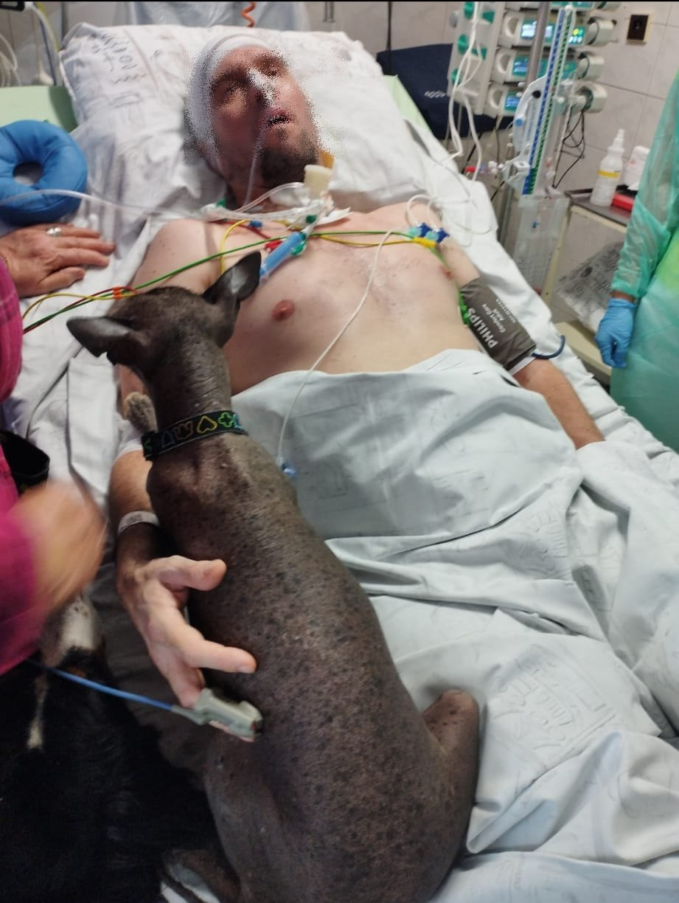
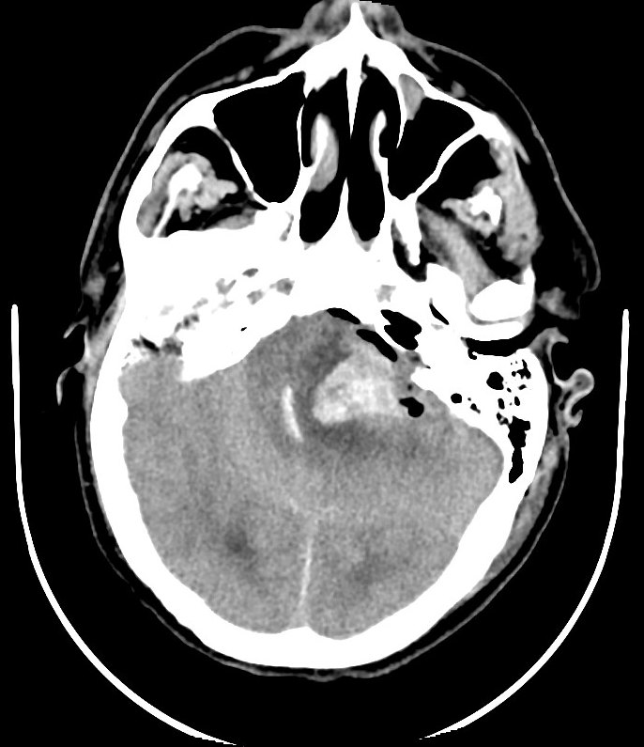
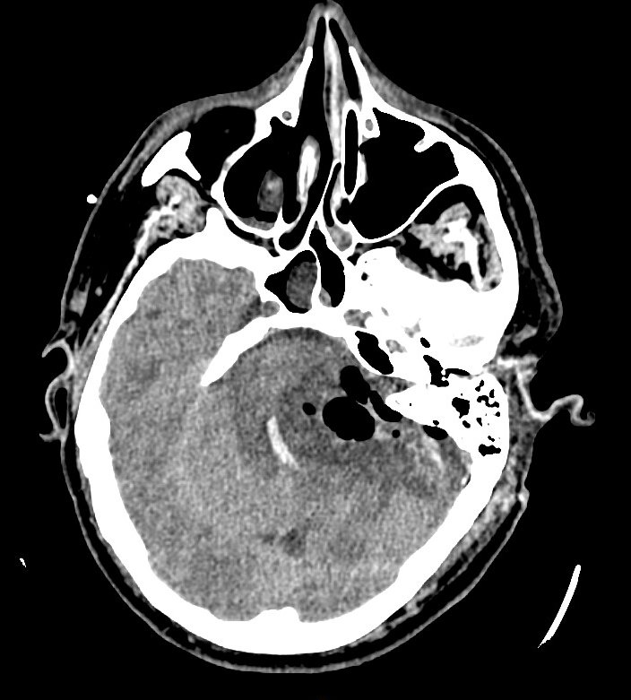

Slide 17
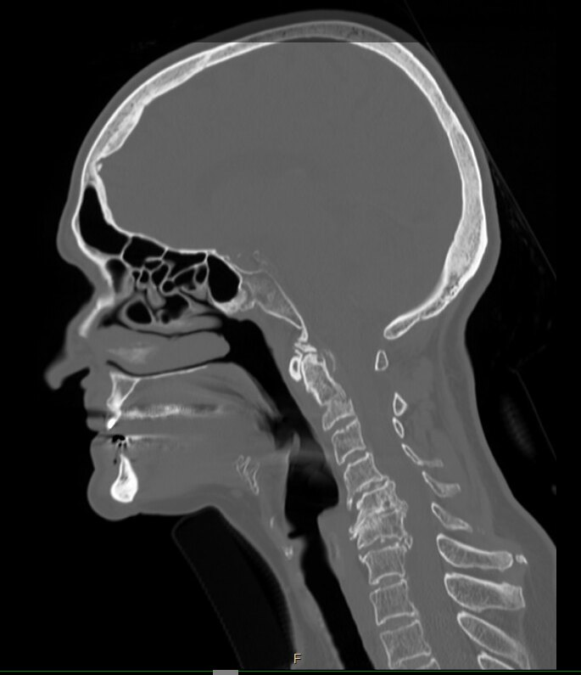
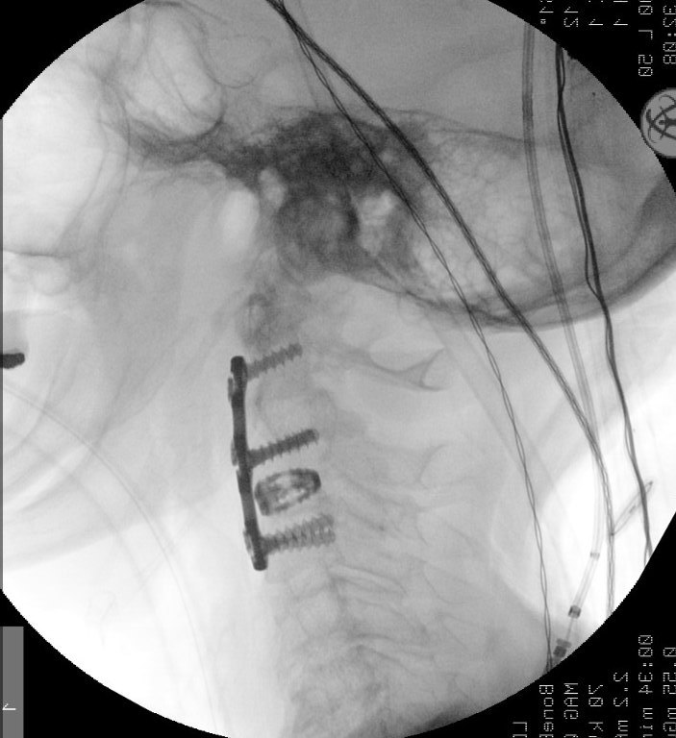
Žena 1947, Dg: fr. baze dentu C2 s ventrální dislokací a frakturou istmu C2 vpravo (atyp. Hangman), degenerativní změny C4/5/6.
NO: upadla při sesednutí z kola, neurologicky negat,
31.3- OPERACE: fixatio anterior dens-baseos C2-C3, discectomia C2/3.
- po operaci odynofagie a dysfagie, anxieta

Slide 18
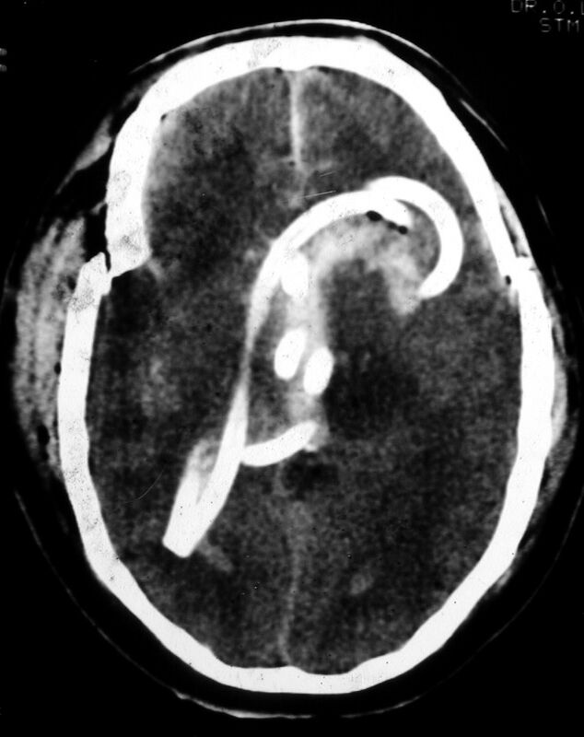
Fr.baseos cranii

Slide 19
„Lékaři předepisují léky, o nichž toho málo vědí
proti nemocem, o nichž vědí ještě míň
lidem, o kterých nevědí vůbec nic.“
Voltaire
Děkuji za pozornost…

